Slide 1
Івентивний туризм
Спеціальність 241 Готельно-ресторанна справа галузі знань 24 Сфера обслуговування

Slide 2
Компетенції:
Цінування та повага різноманітності та мультикультурності
Здатність організовувати сервісно-виробничий процес з урахуванням вимог і потреб споживачів та забезпечувати його ефективність.
Здатність використовувати на практиці основи діючого законодавства в сфері готельного та ресторанного бізнесу та відстежувати зміни

Slide 3
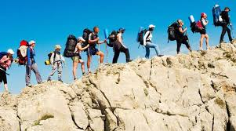
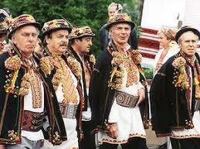
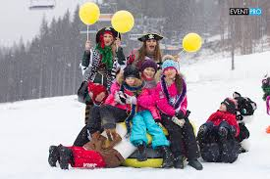
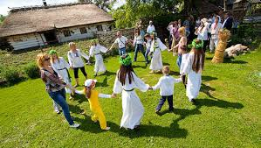

Slide 4
Одним із перспективних напрямів у сфері туризму за оцінками Всесвітньої Туристичної Організації є подієвий або івент-туризм.
Івент (від англ. “event” – подія) – це запланована соціально-суспільна подія чи захід, який відбувається в певний час і з певною метою, і має певний резонанс для суспільства. У сучасному світі сформувалася ціла індустрія щодо організації подій, яка поділяється за характером події та кінцевою метою.

Slide 5
Унікальні тури, які поєднують традиційний відпочинок та участь у найбільш видовищних заходах, поступово завойовують все більшу популярність. Подієвий туризм — це постійна атмосфера свята, індивідуальні умови відпочинку й незабутні враження. Головна особливість подієвого туризму – безліч яскравих неповторних моментів.

Slide 6
Один з найвідоміших івент-менеджерів світу, Джо Голдблатт стверджує: «З формальної точки зору індустрія свята народилася в 1800-х роках, коли почався продаж квитків на професійні спортивні заходи, і пізніше вона поступово трансформувалася. Вважається, що сама професія організатора сформувалася в 1950-х роках, а почалося все з відкриття в 1955 році Діснейленду»

Slide 7
Додаткові джерела інформації:
Сучасний стан та перспективи розвитку event-туризму в Україні
Марченко О. Інтеграція регіонального туристичного продукту в національний загальноукраїнський туристичний продукт та європейську туристичну індустрію / О.Марченко // Закарпаття: науково-популярне видання про історію, сучасність, перспективи краю. зима 2010-2011. №3. С.42-46.
Нові обрії транскордонного співробітництва Закарпаття // Закарпаття: науково-популярне видання про історію, сучасність, перспективи краю. зима 2010-2011. №3. С. 3, 15-17.

